Slide 1
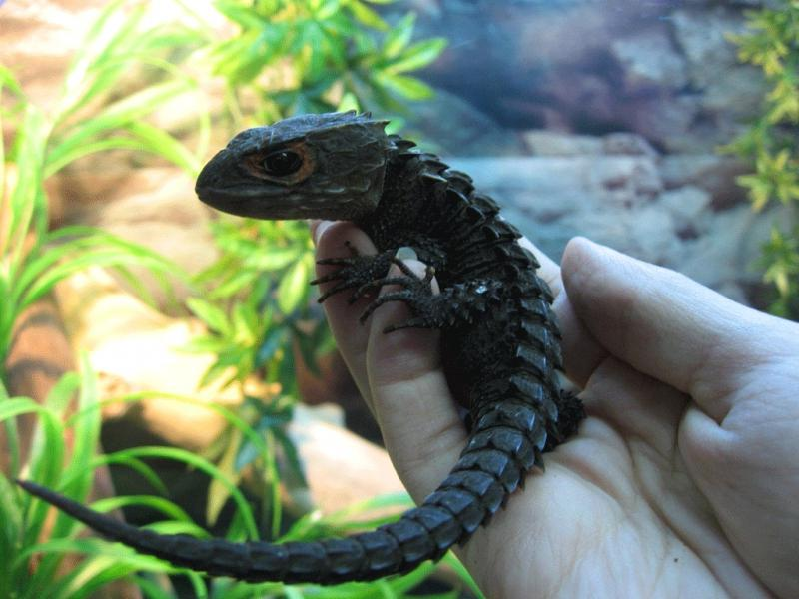
Активация жизненных сил и внутренних ресурсов
Notes:
По первому образованию преподаватель истории (истфак СПБГУ), по второму - коуч ICU, ассистент развития. Между этими двумя профессиями научный сотрудник музея артиллерии, менеджер интернет-магазина "Открытое море". Сегодня совмещаю руководство интернет-подразделением компании «Открытое море» и частную практику коуча, веду вебинары в ИМАТОН, пишу статьи для Stories Magazine, для онлайн-журналов. Не человек-оркестр.
Я помогаю людям получать результаты вместо размышлений, развивать гибкие навыки для управления собой, оптимально управлять собственным временем и развитием.
Сейчас, когда темпы жизни ускорены, и хочется успеть больше и больше, это особенно актуально - иметь высокие показатели деятельности, при этом чувствовать себя здоровыми и довольными. Быть в балансе.
Давайте познакомимся. Расскажите, кто вы и за чем вы пришли на вебинар? Какого результата ждете по завершении?
Почему дракон? Я люблю метафоры, и дракон ассоциируется с тем, кто охраняет несметные сокровища. Чтобы получить доступ к богатствам, нужно подружиться с драконом.

Slide 2
Про что вебинар
Про то, как сохранять силы при высоких темпах жизни
Про то, как себя заряжать, когда силы на «0»
Про то, как поддерживать баланс расход/доход ресурсов
Про то, как быть в состоянии, а не делать вид
Notes:
Какое количество информации вы удерживаете в голове ежедневно? Зачем? Слышали про GTD или Татьяну Черниговскую?
Голова, где содержится мыслительный наш центр и наша разумность, хоть и является, по сути, частью тела, при этом я уделяю ей отдельное внимание в текущем вопросе.
Голове, как и телу, тоже необходим хороший отдых. Мышление регулирует многие процессы в нашем организме. Поэтому важной составляющей для развития внутренней энергетики, тонуса и мотивации является развитие определенного способа мышления.
Хорошим вопросом будет «Что меня беспокоит? О чем я все время думаю».
Поговорить «О чем болит моя голова и как по-другому»?
С получения новых знаний важно переориентироваться на применение той информации, которая уже есть. Знать равно уметь делать. Инвентаризация багажа (у меня на сайте есть статья про чемодан, там целый алгоритм приведен для такой работы, почитайте).

Slide 3
Цель вебинара
Вспомнить, что есть в опыте у каждого/й из вас, и найти способы/инструменты применять знания с пользой,
повышая продуктивность, самореализацию, кайф от жизни.

Slide 4
Кто автор
Мария Байчурина.
Руковожу интернет-магазином по продаже снаряжения для дайвинга.
Веду частную практику как лайфкоуч. Помогаю управлять собой и состояниями, развивать гибкие навыки и амбиции, переходить от слов к действиям и получать по заслугам.
В багаже более ста часов коучинга: менеджеры среднего звена, предприниматели малого бизнеса, фрилансеры, люди в поисках баланса между работой и жизнью, охотники за личностным ростом.
Веду ресурсные вебинары в ИМАТОН и практику майндфулнесс.
Редактор рубрики «Дай совет» и колумнист в журнале Stories Magazine, главный редактор журнала SATSANG.
Сфера интересов: развитие личности, охота на цель, жизнь в большом городе.

Slide 5
Правила
Садимся удобно и исключаем на время эфира все, что может мешать сосредоточиться
Ваше мнение может отличаться от мнения других участников, и это нормально, - оставляем свое себе
Люблю, когда делятся контактами, «не отходя от кассы», при этом не мешая другим, - личную переписку переносим в личные сообщения
Мы тут никого не лечим, воздержитесь от желания причинять добро
Поддерживаем теплую, дружественную атмосферу, как если бы мы сидели с вами рядом и могли посмотреть друг другу в глаза
Говорим от своего лица. Вместо «люди делают то-то и то-то» «я делаю то-то и то-то» и т.д.

Slide 6
А теперь познакомимся
Если бы можно было одним словом объяснить, что вы ощущаете сейчас, что бы бы это было за слово?
Где ваше внимание? На сколько % вы включены в процесс?
Медитнём

Slide 7
А теперь познакомимся
Как вас зовут?
Из какого города участвуете?
За чем пришли?
Какого результата хотите от нашей встречи?
Как поймёте, что достигли этого результата?

Slide 8
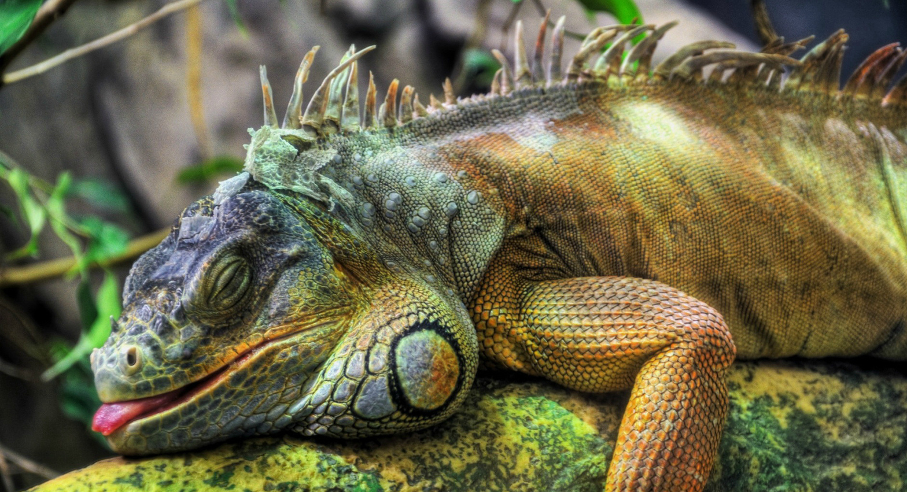
Кто украл мою энергию
Notes:
Где взять силы на жизнь?
Этот вопрос или похожий на него возникает в голове каждого человека. На работу силы ещё находятся, особенно тогда, когда работа приносит не только средства, но и радость, и реализацию потенциала. Силы находятся еще на семью, чаще по выходным, ведь будние дни расписаны с утра до глубокого вечера.
А как быть с дополнительными интересами, спортом, светскими мероприятиями, да хотя бы походами в театр раз в пару месяцев?
Слышали про хюгге? Это один из самых известных принципов проживания жизни. Но этот подход практикуют не только датчане. Хюгге в вашей жизни вы можете найти только сами. Я помогу.
И первое, что мы сделаем, создадим комфортную обстановку для взаимодействия на вебинаре. Обсудим правила.
Атмосфера. Уважать мнение других людей и говорить только о себе.
Присутствие. Убрать лишнее и отвлекающее. Мы закончим в 14, до этого времени прошу отключить все смартфоны.
Мы ни с кем не соревнуемся, а ищем способы улучшить нашу жизнь, поэтому правильно все.
Вопросы будем обсуждать в конце каждого дня. Я человек увлекающийся, могу запросто переехать на другую тему, и чтобы этого не случилось будем следовать этому правилу.

Slide 9
Из чего состоят ресурсы
Чтобы научиться извлекать ресурсы и быть в тонусе, когда нужно, важно понимать, из чего эти ресурсы складываются
Внешние
Внутренние
Какие важнее?
Notes:
Соединяем Тело+разум+ценности
Для равномерного движения в наполненном и ресурсном состоянии необходимо, чтобы с нашим телом, с нашей головой и мышлением, с нашими ценностями все было в порядке.
Что меняется? Когда все в порядке.
Когда мы в ресурсе, мы какие?
СОСТОЯНИЕ. Вспомним о состоянии, когда мы готовы горы свернуть. Что происходит в теле? Что в мыслях? Как идут дела?
Я не в состоянии/я в состоянии – как это происходит? В какой момент переключается тумблер?
Состояние наполненности. Важно научиться быстро входить в состояние наполненности. Помогают ритуалы, приводящие в нужное состояние. Для этого достаточно хорошо себя изучить, что помогает, что мешает, и осознавать эти моменты.
Поговорим вообще про осознанность. Ум как обезьянка постоянно скачет между объектами нашего внимания. С помощью органов чувств – обоняние, осязание, зрение, слух, вкус – мы познаем мир, но и вовлекаемся в него эмоционально, действиями, решениями. Осознанность – это способность отцепиться от этой вовлеченности, стать расслабленным наблюдателем происходящего.
Зачем это нужно? Чтобы понимать, что с нами происходит, что для нас важно, не делать лишнего, не верить мыслям, потому что они не факты.

Slide 10
Мои ресурсы
Из каких сфер состоит моя жизнь?
Берем лист бумаги, делим его пополам.
Рисуем 2 круга: делим на 8 или более частей.
Вспоминаем, на что тратим силы и внимание, и вписываем в первый круг.
Во втором круге вспоминаем, что нас заряжает, наполняет, приносит радость, и вписываем.
Сравниваем

Slide 12
Мои ресурсы
Из чего состою я?
Тело (то, что перемещает нас в пространстве и доставляет к целям)
Голова (то, где рождаются идеи, где обрабатываем информацию)
Душа (ценности, то, где мы чувствуем, где находятся состояния)
Дело (самореализация, месседж миру)
Как у меня обстоят дела со всем этим?

Slide 13
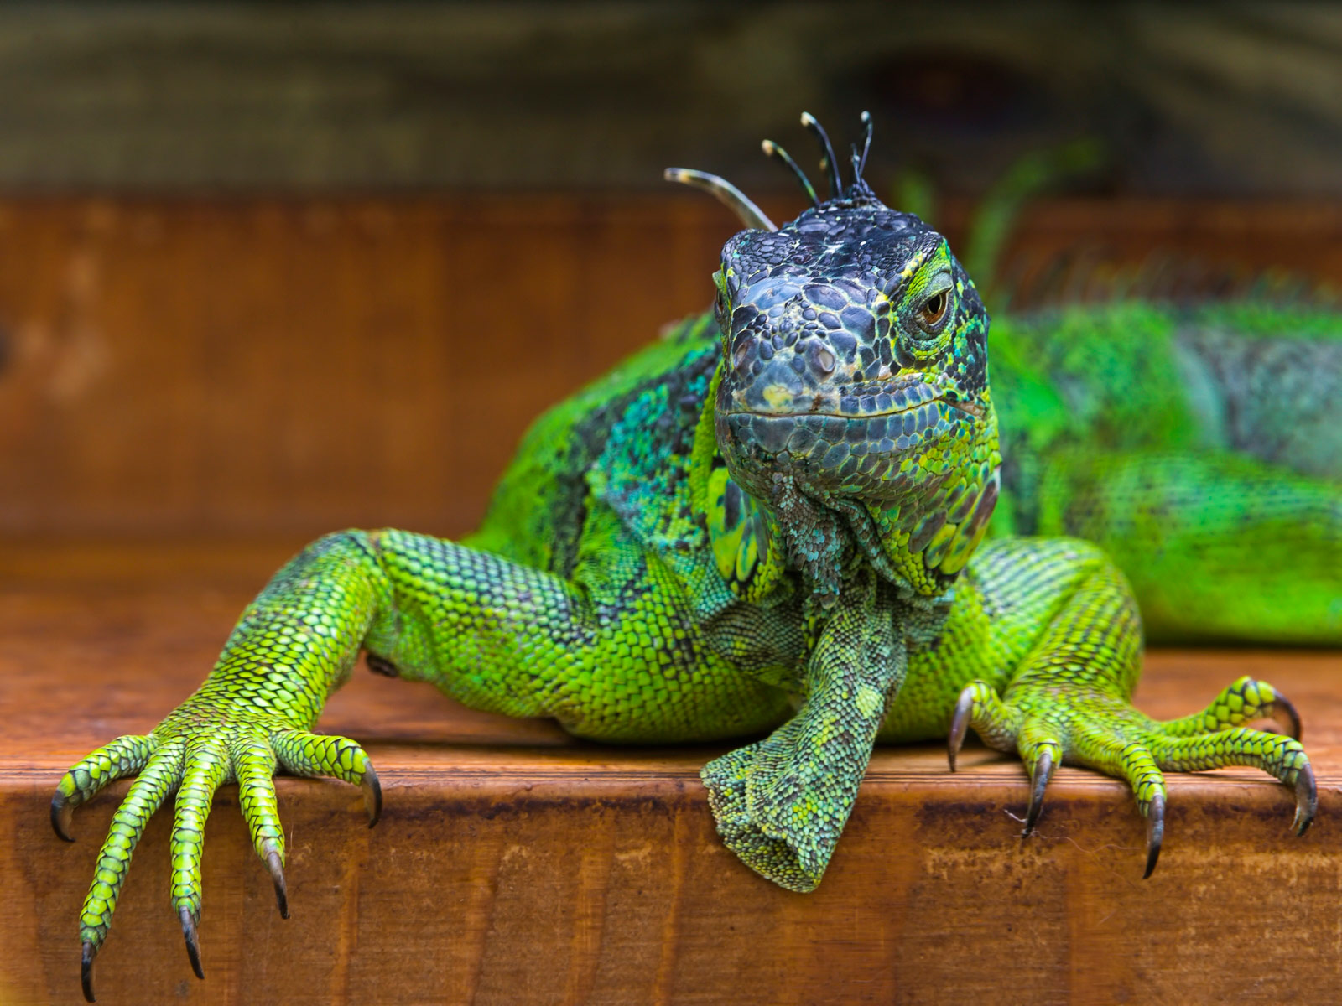
Тело как детектор скорости
Notes:
Только и слышу от городских жителей про невероятное количество дел и отсутствие времени на все.
Что происходит?
Помимо собственных мыслей и переживаний ежедневно в нас вливается поток информации. Задумывались о том, сколько энергии расходуется на обработку данных? Это утомляет. Можно лежать на диване и отдыхать, а при этом не получать отдыха, потому что внутри происходит переваривание услышанного и увиденного. Ощущение будто устали физически, а на самом деле усталость накопилась внутри головы.
Не разбираясь с этим, мы начинаем «заряжать» себя: витамины, свежий воздух, спорт.
Пробуем пополнить запасы ресурсов.
Но прежде чем это сделать, неплохо бы разобраться, что за ресурсы нужно пополнить и какой наш способ это сделать.
В каком-то смысле вебинар про успех, от слова «успевать».

Slide 14
Тело
А сегодня что для тела сделал/а я?
Notes:
Тело – большая наша часть, которая способна передвигать нас в пространстве, ускорять или замедлять получение результатов. От того, в каком состоянии наше тело, зависит то, с каким темпом мы движемся в жизни. Тело нужно кормить и питать в любом возрасте и в любом душевном состоянии. Тело – индикатор скорости и мощный ресурс.
Хорошим вопросом будет «Что я сделал или сделала для своего тела сегодня?».
Самодиагностика тонуса. Обсуждение
Сканирование тела на уровне ощущений. Прямо сейчас давайте сделаем небольшой анализ. Усядьтесь поудобнее. Сделайте вдох-выдох, еще вдох-выдох, закройте глаза, продолжайте дышать. Скользните внутренним вниманием по телу – как оно себя чувствует? Есть ли напряжение? О чем оно говорит? Прислушайтесь. Подышите в те части, где скопилось напряжение.

Slide 15
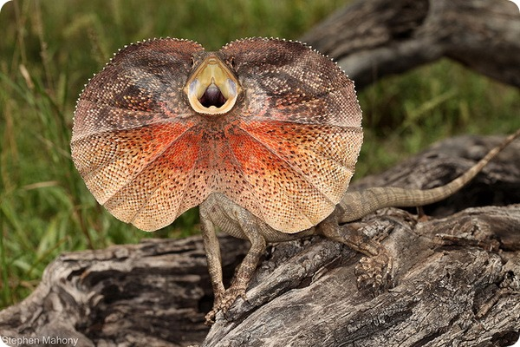
Голова как дом советов

Slide 16
Умственная жвачка
Негативные мысли вызывают эмоции, эмоции вызывают напряжение, напряжение рождает тревожность и так по кругу.
Как работать с мыслями? Упражнение.
Даем себе возможность в течение 30-40 минут «поблуждать» (выключить гаджеты обязательно) и записать всё, что приходит в голову.
Дальше делим:
1 группа – то, что надо осуществить, значит, заносим в календарь
2 группа – то, что надо додумать (не дела, просто мысли). Обработать каждую мысль, включая негативную. Про что они?
3 группа – бессвязная бессмыслица (фантазии, отношения с несуществующими людьми). Это фон, который влияет на состояние.
Выполняем упражнение периодически, тренируемся, пока не выработается навык, когда легко сможем смахивать мысль, как неуместное уведомление с экрана смартфона.

Slide 17
Реальность vs виртуальность
Возьмите лист бумаги.
Напишите историю о себе, как если бы встретили человека, а теперь рассказываете о том, какой это человек своему мужу/жене или другу/подруге (как выглядит, какие ассоциации вызывает, какие рядом с ним возникают ощущения, какими качествами обладает, чем вас восхитил).
15 минут.

Slide 18
Реальность vs виртуальность
Что я о себе знаю?
Кто я сегодня?
Что дает эта информация?
Какие знания я не использую?
Инвентаризация и анализ: сильные и слабые стороны
Notes:
Напишите историю, как если бы встретили человека, а теперь рассказываете о том, какой он своему мужу или подруге. 15 минут. Упражнение.

Slide 19
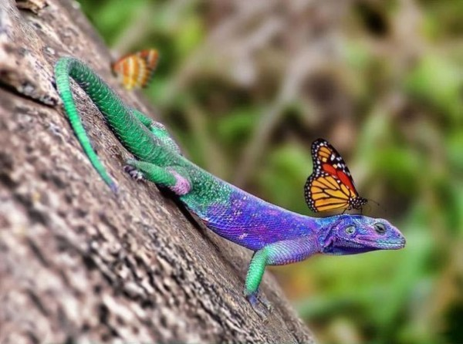
Ценности. Хочу и делаю. Соответствие
Notes:
Вкладываться в ресурсы ежедневно и беспрерывно.
Это может звучать как необходимость. И вы подумаете, что я хочу нагрузить вас дополнительной работой, когда у вас и без того ее хватает.
А что если попробовать?
Представьте себе, что ничего дополнительного придумывать не нужно, нужно только разобраться с тем, что сейчас вы делаете для себя и своего дела, и структурировать данные.
Ритуалы наполнения состояния. Какие?
Самые простые способы.

Slide 20
Как понять, что для меня ценно?
Разделите лист на две колонки.
В левой колонке выпишите все, что имеет для вас ценность, что имеет для вас смысл, что приносит ощущение полноты жизни, все, что делает вас настоящими – вами.
В правой колонке запишите все, что вы делаете ежедневно, с понедельника по воскресенье, с утра до вечера, после пробуждения, в течение дня и перед сном. Запишите все действия, все дела, все рабочие проекты.
Notes:
То, что нас наполняет. То, что мы делаем, когда не работаем. То, что для нас важно и без чего наша жизнь теряет смысл. То, что мы хотим делать.
Для дела хорошо, когда то, что мы хотим делать, соединяется с тем, что нам необходимо делать. Когда мы трудимся на «своем» месте, когда наша деятельность приносит удовольствие и реализацию.
Признавайтесь, кайфуете от жизни? Получаете удовлетворение? Есть ощущение, что получаете заслуженное?
Упражнение на ценности.
Разделите лист на две колонки. В левой колонке выпишите все, что приносит вам удовлетворение, что имеет для вас смысл, что приносит радость, ощущение полноты жизни, все, что делает вас настоящим, драйвит и наполняет.
Во второй колонке запишите все, что вы делаете ежедневно, с понедельника по воскресенье, с утра до вечера, после пробуждения, в течение дня и перед сном. Запишите все действия, все дела, все рабочие проекты.
По завершению внимательно посмотрите на то, что вас наполняет и на то, что вы делаете.
Что вы видите?
Исследуйте списки, сравните, сделайте выводы.
Этот анализ позволит вам расширить картину и рассмотреть, что вам нравится, и что вы делаете, а также насколько то, что вы делаете, соответствует вашим желаниям.
Возможно, обнаружатся и такие занятия, которые вы делаете вообще непонятно зачем и почему. Вам захочется что-то исключить из списка или же добавить.
На обороте листа или где-то под колонками напишите ответы на следующие вопросы:
- Хочу ли я что-то изменить?
- Как именно будет выглядеть вариант, к которому я хочу приблизиться?
- Что я могу сделать для этого?
- Что я сделаю?
Сделайте сразу же или в самом ближайшем будущем.
Все, что вы делаете непонятно зачем и почему, оттягивает ваши силы, все, что вы делаете, исходя из внутренних импульсов и смыслов, из своих желаний, наполняет вас, придает сил для действий.
Это одинаково работает для тех людей, кто трудится «на себя», и для тех, кто трудится в найме. Все мы имеем обязательства перед другими людьми, ведь мы живем в обществе, и нам необходимо взаимодействовать, при этом нам также необходимо соблюдать баланс между тем, что мы делаем для других людей, и тем, что мы делаем для себя. Когда мы полны сил и энергии, понимаем, чего мы хотим в жизни, что имеет для нас наибольший вес, мы можем больше сделать для мира. С любви и заботы к себе начинается любовь и забота о мире, о том мире, которым мы с вами себя окружаем.
Что важно для вас прямо сейчас?

Slide 21
Что дальше?
На обороте листа напишите ответы на следующие вопросы:
Хочу ли я что-то изменить?
Как именно будет выглядеть вариант, к которому хочу приблизиться?
Что могу сделать для этого?
Что сделаю?
Когда?

Slide 22
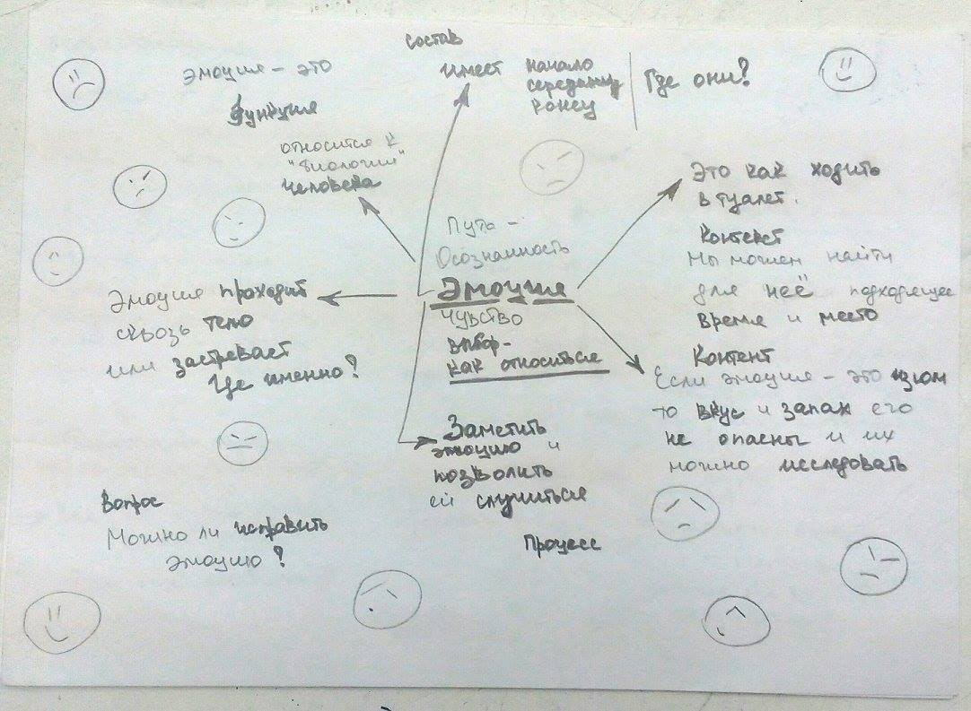
Эмоции

Slide 23
Эмоции
Эмоциональная боль также ощутима как физическая, последствия проявляются телесно
Ключ к тому, чтобы справиться с эмоциональным страданием – желание разобраться с ним, открыться ему в моменте, наблюдать, дать возможность развернуться этой истории
Развилка: избегание сильных эмоций или вливание в них
Важно стремиться к целостному восприятию
Потому что эмоции – это сигналы, сообщают нам что-то важное о нас самих (также как и физические ощущения)

Slide 24
Как работать с эмоциями?
Осознать, что эмоциональная боль состоит из двух компонентов:
Область эмоций
Область ситуации/проблемы
Важно разделить эти составляющие и проанализировать их отдельно
Анализ эмоций:
Наблюдаем за чувствами и мыслями с позиции внимательности
Разотождествляемся с эмоциями (я испытываю…)
Окружаем эмоцию вниманием и заботой любящего родителя и тем самым даем возможность ей успокоиться (это ещё называется «обрамлением»)

Slide 25
Как работать с эмоциями? Короткая практика
Перенесите внимание на тело
Перенесите фокус внимания на дыхание
Осознайте эмоцию и дайте ей название
Почувствуйте, где эмоция поселилась в теле
Какие границы у этого ощущения
Смягчите эти границы
Дайте себе немного тепла и заботы
Расслабляйте напряжение
Задайте себе вопрос «Что сейчас для меня важно?»

Slide 27
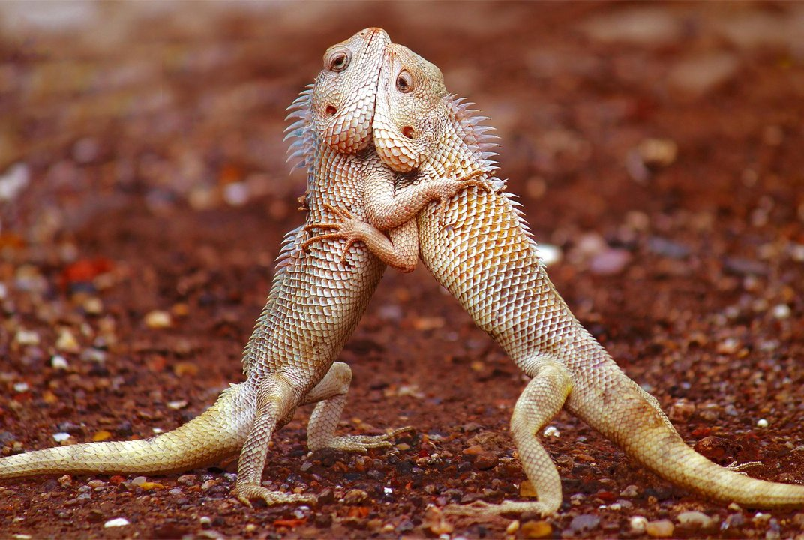
Тело+голова+ценности
Что меняется?

Slide 28
Цельность/Состояние
Как поддерживать?
Какие способы/ритуалы вы можете использовать?
Практика внимательности
Практика заботы
Осознанное присутствие
Следование целям

Slide 29
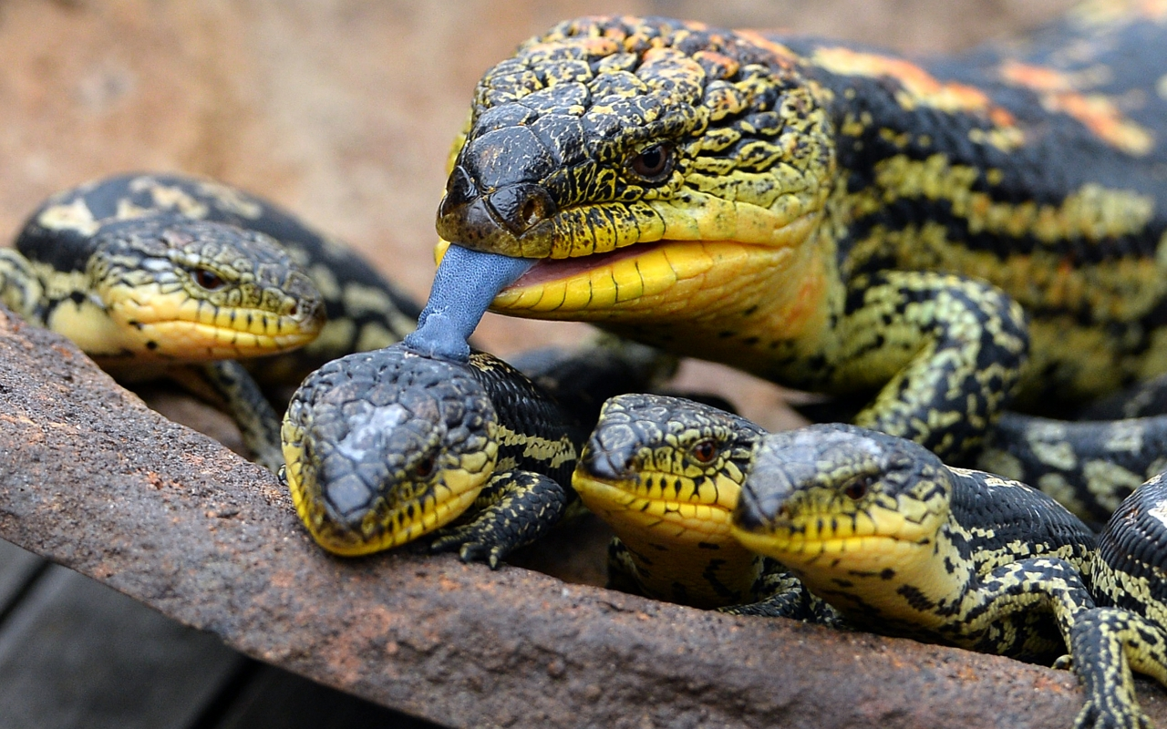
Как и когда можем пополнять ресурсы?
Notes:
Выгружать лишнее из головы. Легко сказать, да? Остановимся на этом подробнее.
У кого есть такая проблема и желание разобрать ее сейчас?
Демо-сессия – индивидуальный коучинг.

Slide 30
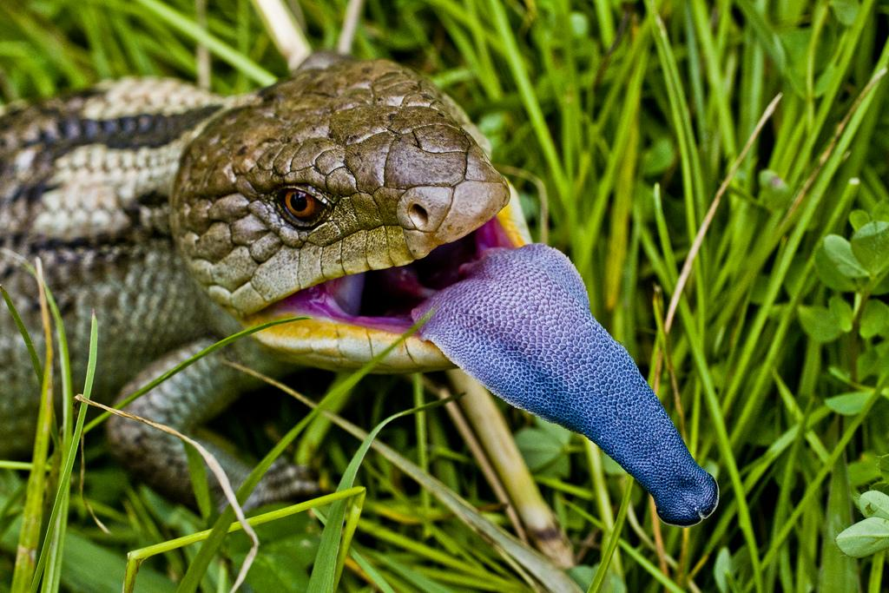
Выгружать лишнее из головы
Notes:
Поддерживать физическую активность
Кто хочет обсудить, как без дополнительных энергозатрат и времени поддерживать себя в форме и тонусе?
Демо-сессия – индивидуальный коучинг.

Slide 31
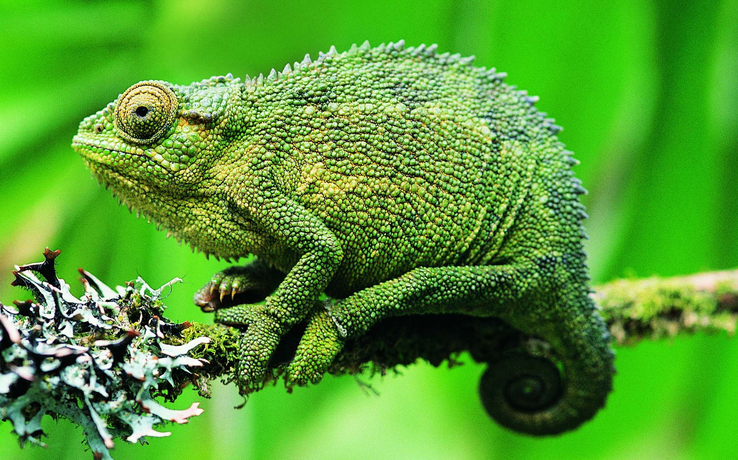
Поддерживать физическую активность
Notes:
Поддерживать физическую активность
Кто хочет обсудить, как без дополнительных энергозатрат и времени поддерживать себя в форме и тонусе?
Демо-сессия – индивидуальный коучинг.

Slide 32
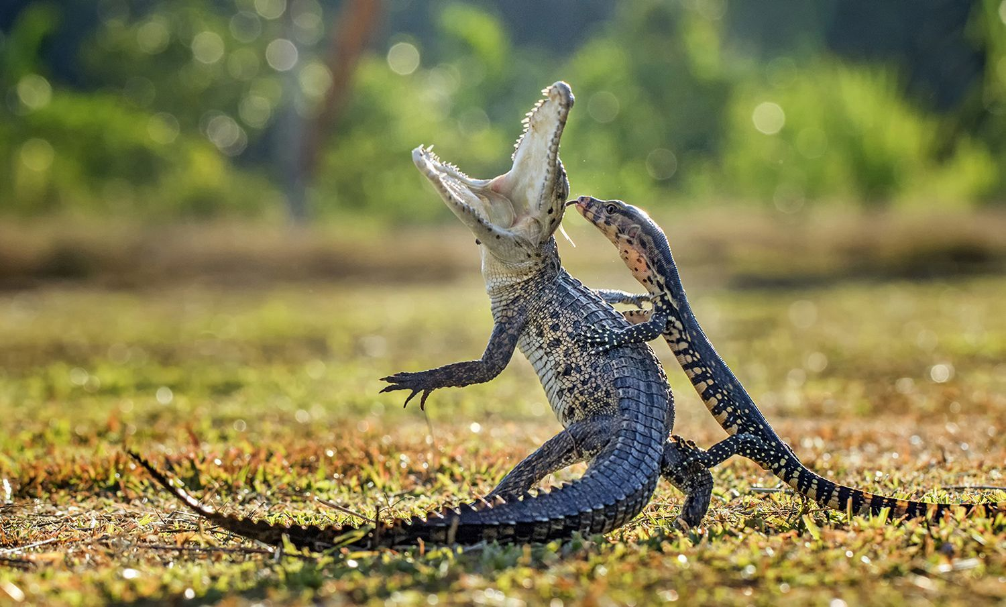
Получать удовлетворение от процессов
Notes:
Получать удовлетворение от процессов
Опять легко сказать, да? Где это сложнее всего делать? Думаю, на работе.
Хотите разобрать возможность альтернативного подхода?
Демо-сессия – индивидуальный коучинг.

Slide 35
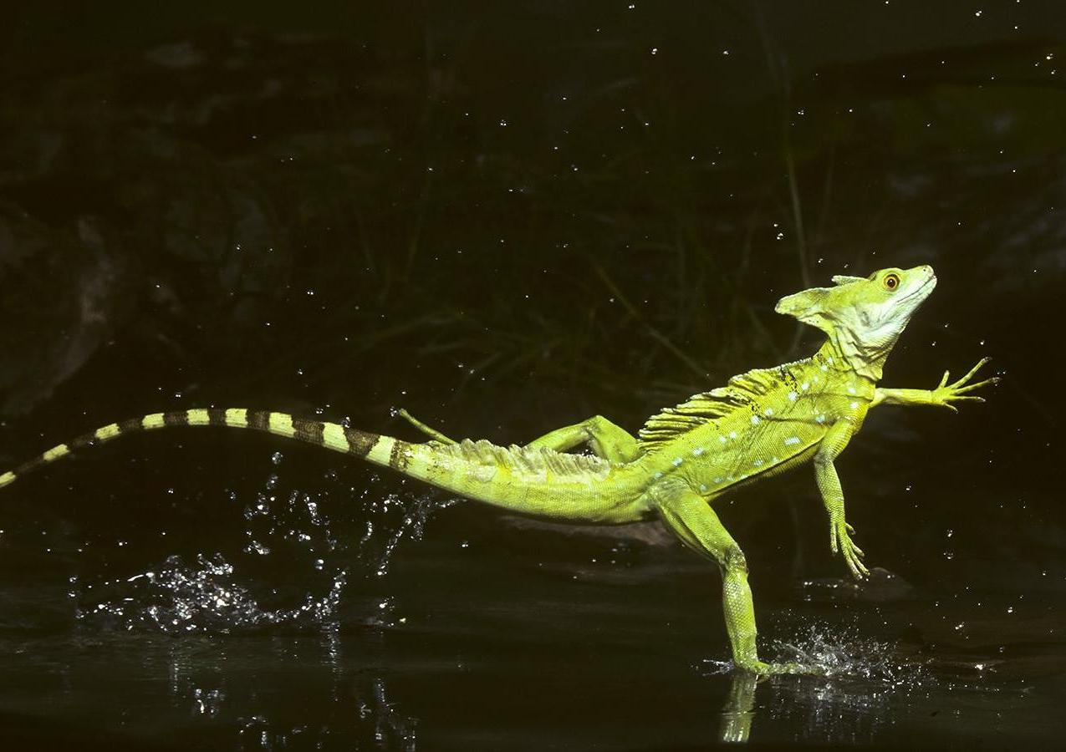
Ресурсы для длительного забега

Slide 39
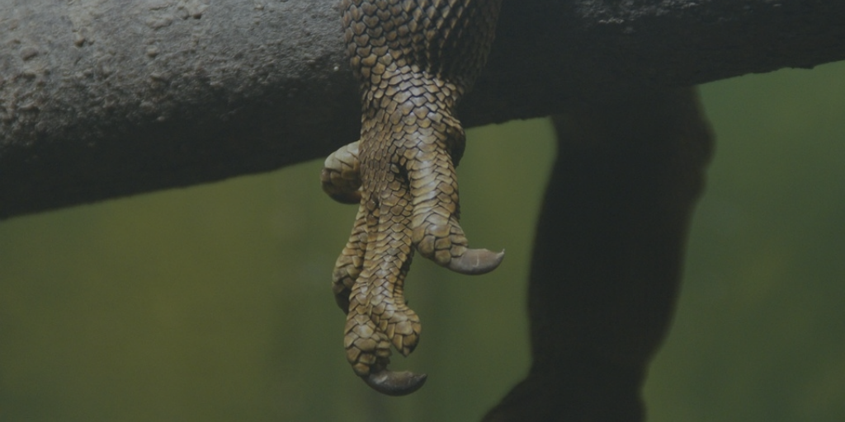
И как мне все успеть и не надорваться?
Notes:
Мой пример
Медитация для головы, для работы с эмоциями
Йога для тела
Кайф в повседневном - Вижу минус, ищу плюс и способы сделать по-другому
Чувствую минус, проживаю минус
Чувствую слабость, ложусь спать
Но, осознанный подход.
Нет йоги, прогулка пешком с разной скоростью
Красивые виды, выставка, дома, огни, свечи - ценности
Книга для души
Работа с людьми – дело
Примерно 40 часов в неделю я руковожу интернет-магазином, помогаю людям выбирать снаряжение для дайвинга и подводной охоты, кроме того я пишу статьи для Stories Mg, заметки в аккаунты и на сайт, занимаюсь йогой дома вот уже 4 недели каждое утро (летом это проще) и пару раз в неделю с Generation Yoga, веду сессии персонального коучинга офф- и онлайн.
На все это нужны ресурсы. Вот с этого и началась история темы ресурсов, которой хочется делиться. Я уверена, что жить подлинной жизнью можно не только в отпуске, но и в будни, в рабочем пространстве, утром, днем, вечером. И в маленьких, и в больших городах. Вот почему я занимаюсь этой темой.
Когда есть ресурсы и источники пополнения этих ресурсов, есть энергия двигаться к своим целям, воплощать мечты.
Здесь включается моя цель – хочу жить среди состоятельных людей (тех, кто в состоянии, в ресурсе и в реализации своего потенциала).

Slide 40
Двигаться целенаправленно
Помнить о целях: если мы свою жизнь не планируем, она с нами случается.
Понимать, из чего состоит жизнь (определить сферы).
Из чего состою я, какие мои потребности.
Учитывать при планировании и то, что снаружи, и то, что внутри.
Балансировать.

Slide 41
Что важно учесть
Вкладываться в каждый ресурс, от которого зависит жизненный тонус
Заряжать себя необходимо до того, как села батарейка (как часто заряжаете свой смартфон?)
Что я буду делать теперь по-другому?
Внести правки в расписание и начать делать сегодня
Notes:
Давайте поговорим о результатах.
Что будете делать с полученной информацией? Как применять?
Приоритеты и расстановка ресурсов (очень помогают цели и планы)
Отдыхать каждый день до того, как иссякнет запас сил.
Самопомощь. Что можете предпринять, когда чувствуете, что топливо близится к нулю?
Плюс алгоритм самопомощи.
Про то, как выбирать ключевые цели и как к ним двигаться, если кому-то нужно, пишите, звоните - поговорим отдельно.

Slide 42
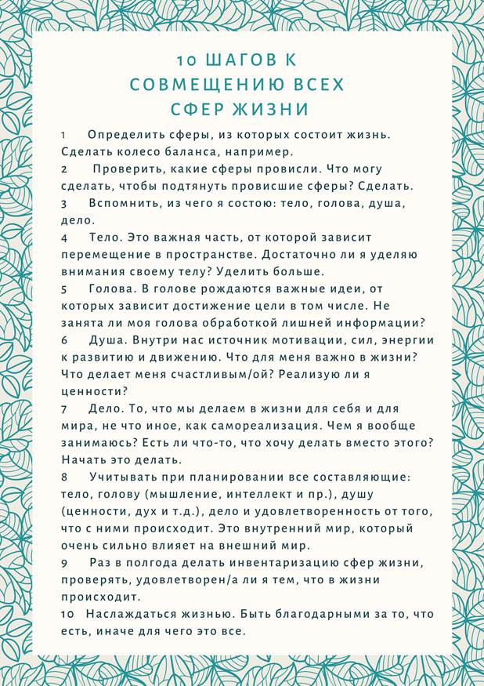

Slide 43
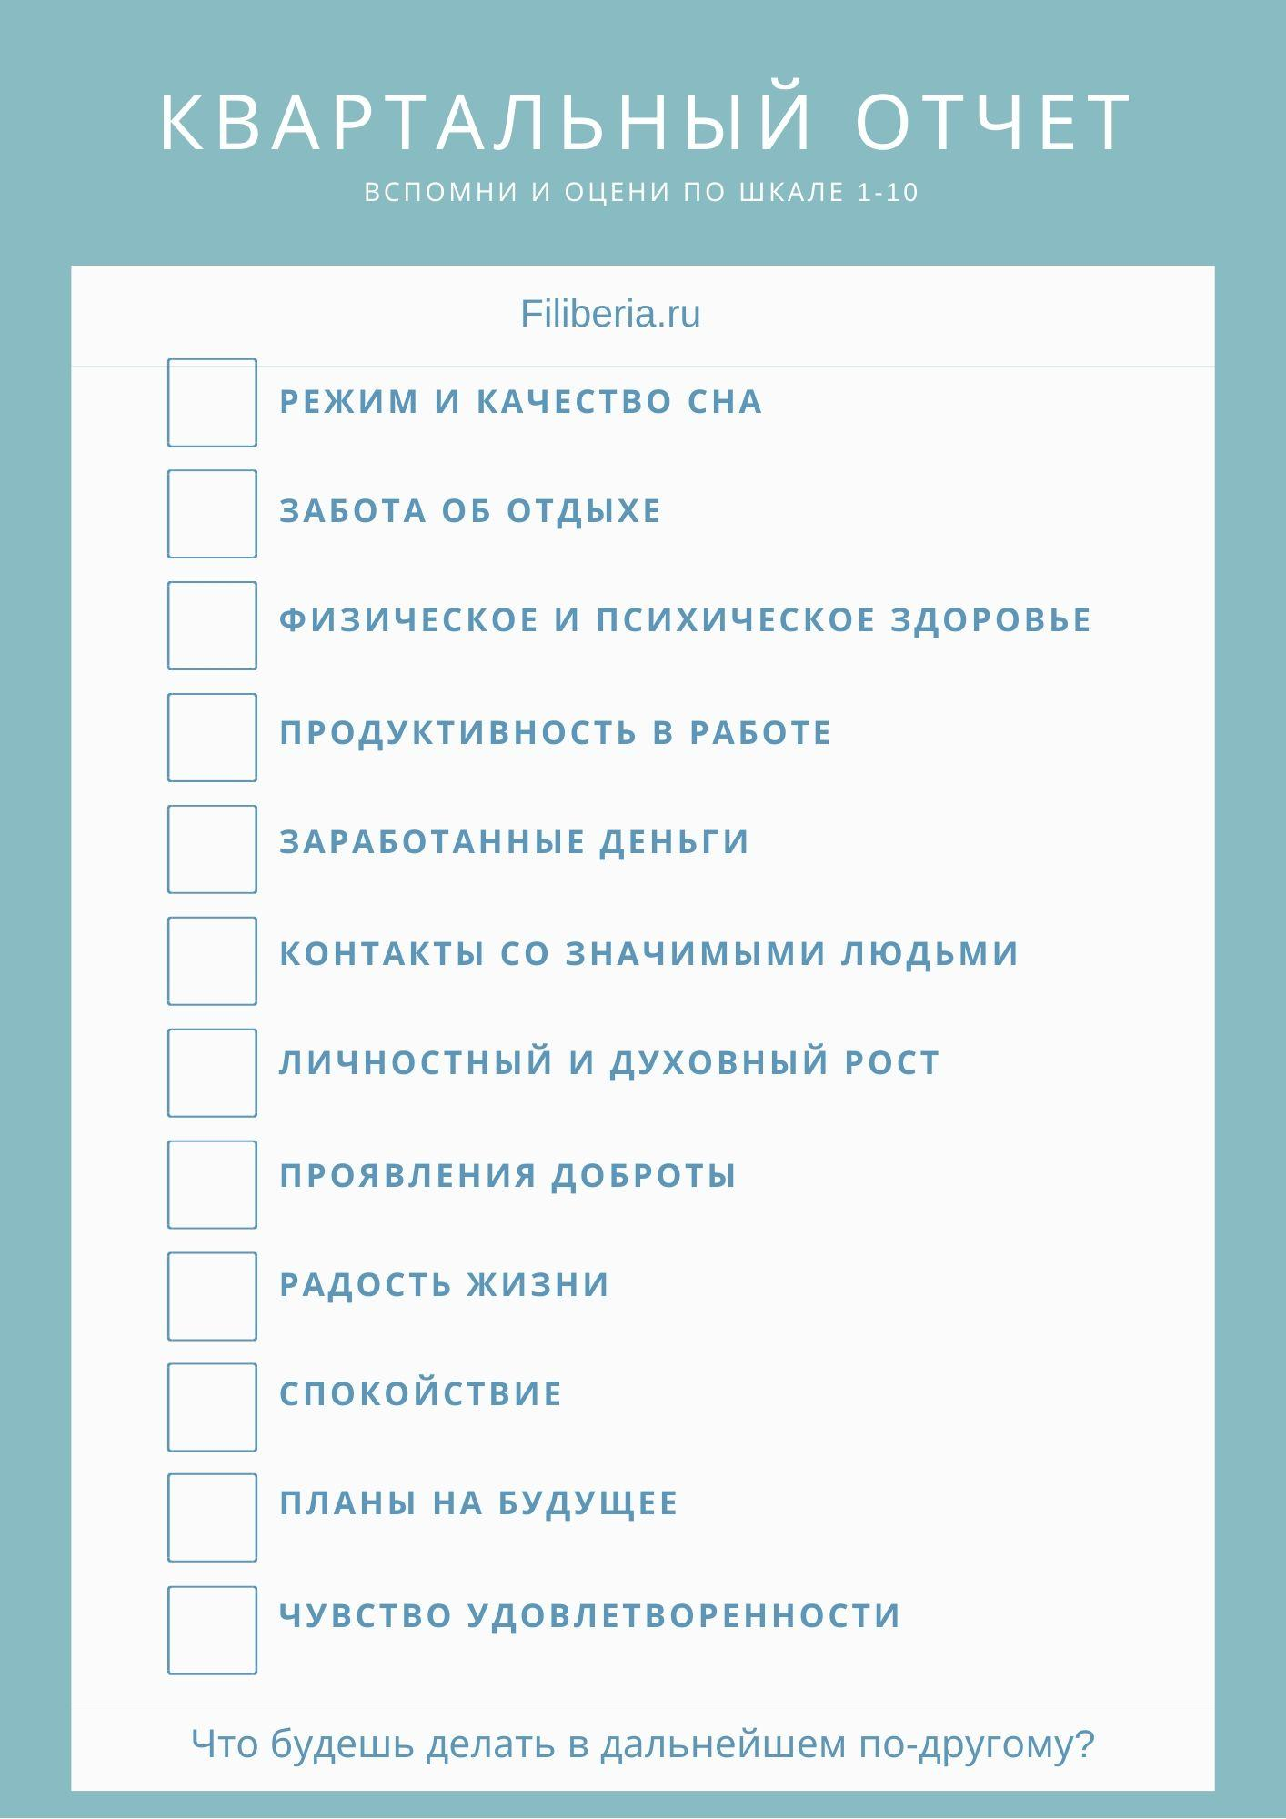

Slide 44
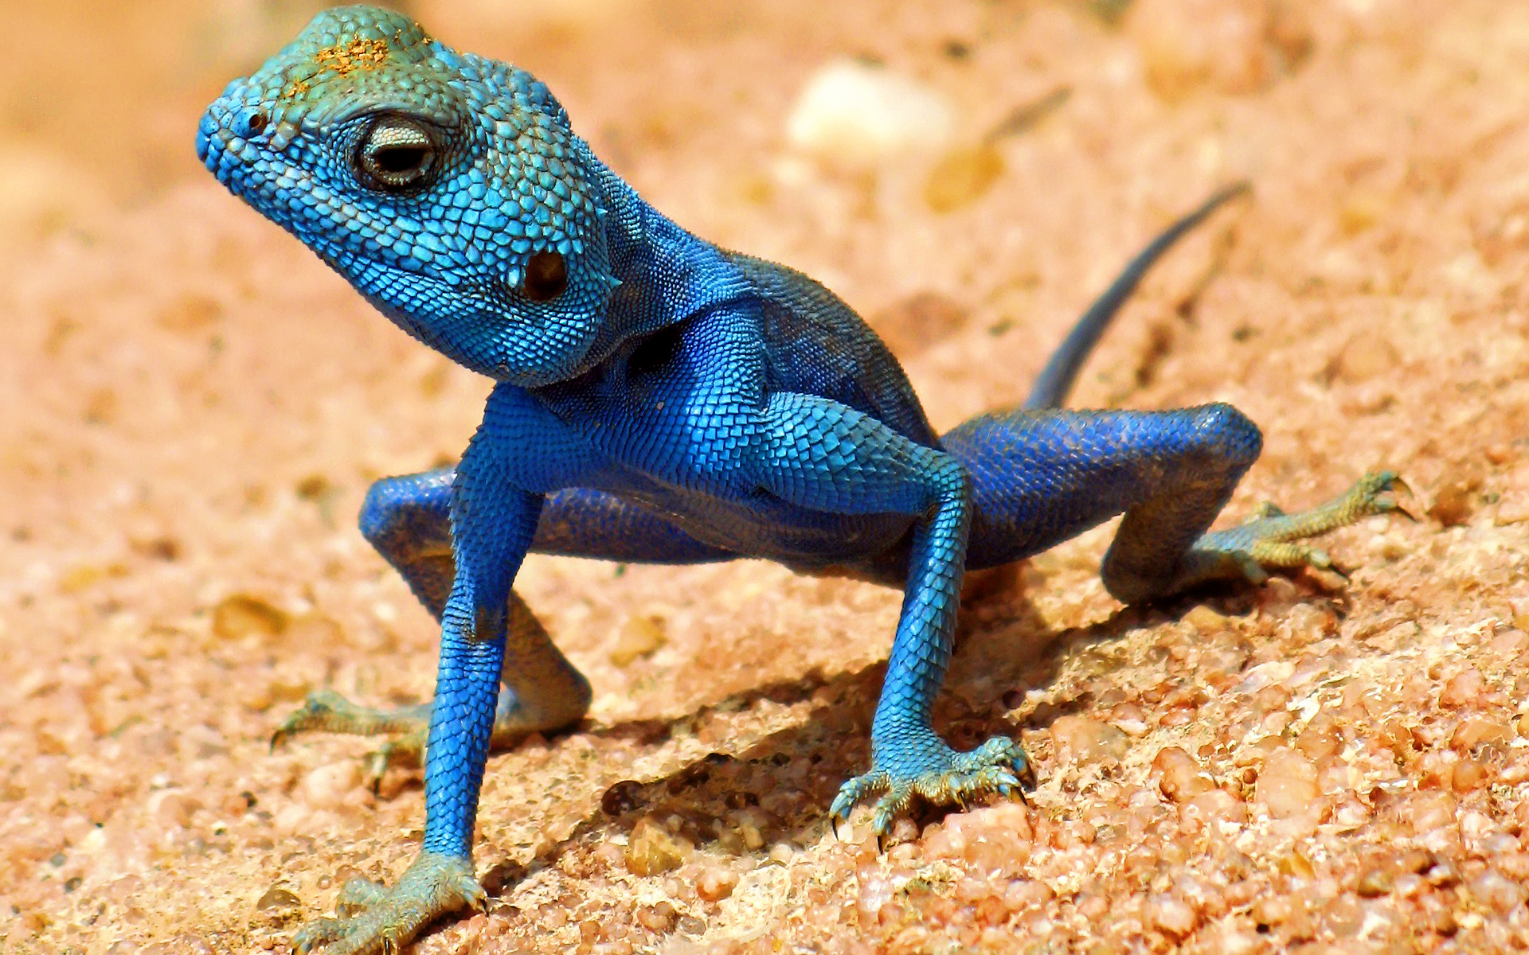
Этот дракон знает, как быть в порядке. А ты?

Slide 45
Что дальше?
Понимание того, как хочется прожить жизнь в целом, дает и мотивацию, и возможность модерировать темпы движения, корректировать цели, маршруты, окружать себя людьми и событиями, которые имеют значение.
Как хочу прожить 2020/2025/2030 и тд?
Что готов/а сделать для этого?

Slide 46
Экспресс-помощь Что делать, когда все летит к чертям?
Ответьте на вопросы, и на основании ответов составьте план действий, которые вы сможете предпринять при столкновении с трудностями, чтобы позаботиться о себе и остаться в состоянии.
К кому я могу обратиться за поддержкой, когда мне страшно?
Где и как я могу выразить свои чувства безопасным для себя способом?
Что требуется моему организму, чтобы чувствовать себя ухоженным, сильным и здоровым? Каковы базовые потребности?
От чего я могу отказаться, чтобы чувствовать себя лучше?
Что могу добавить в свою жизнь, чтобы чувствовать устойчивость?
Notes:
Будьте здоровы и удовлетворены собой и происходящим снаружи.
Любите себя, и получите большее.
Если вам что-то мешает, есть два пути: сворачивать или убирать препятствия.
А дальше вступают в силу убеждения и личные верования, стратегии принятия решений и прочая начинка.
Ищите способы вместе с причинами, одно без другого – деньги на ветер.

Slide 47
Вопросы для выхода из затруднительных ситуаций
Что положительного есть в ситуации?
Что могу предпринять, чтобы изменить текущее?
Что/кто может помочь мне решить эту ситуацию наилучшим способом?
С помощью каких ресурсов смогу справиться?
Где эти ресурсы взять?
Notes:
Дополнение к слайду 16

Slide 48
Вопросы, приводящие в ресурсное состояние
Утренние вопросы
Что приносит мне радость?
За что я благодарна/благодарен в жизни?
Что я люблю делать?
Какие чувства сейчас испытываю?
С чем эти чувства связаны?
Что могу сделать сегодня, чтобы стать умнее/счастливее/богаче/спокойнее/ваш вариант?
Вечерние вопросы
Что хорошего я сделал(а) сегодня для себя и для других людей?
Чему я сегодня научилась/ся?
Как сегодняшний день улучшит качество моей жизни?
Что запланирую на основании этого на завтра?

Slide 49
Помните
Жизнь – это динамика.
Каждый новый день новый по ощущениям, по эмоциям, по отношению с окружающим миром.
Расслабиться раз и навсегда не получится.
Напряжение – это нормально. Оно дает нам импульс и движение.
Важно чередовать его с отпусканием и расслаблением.

Slide 50
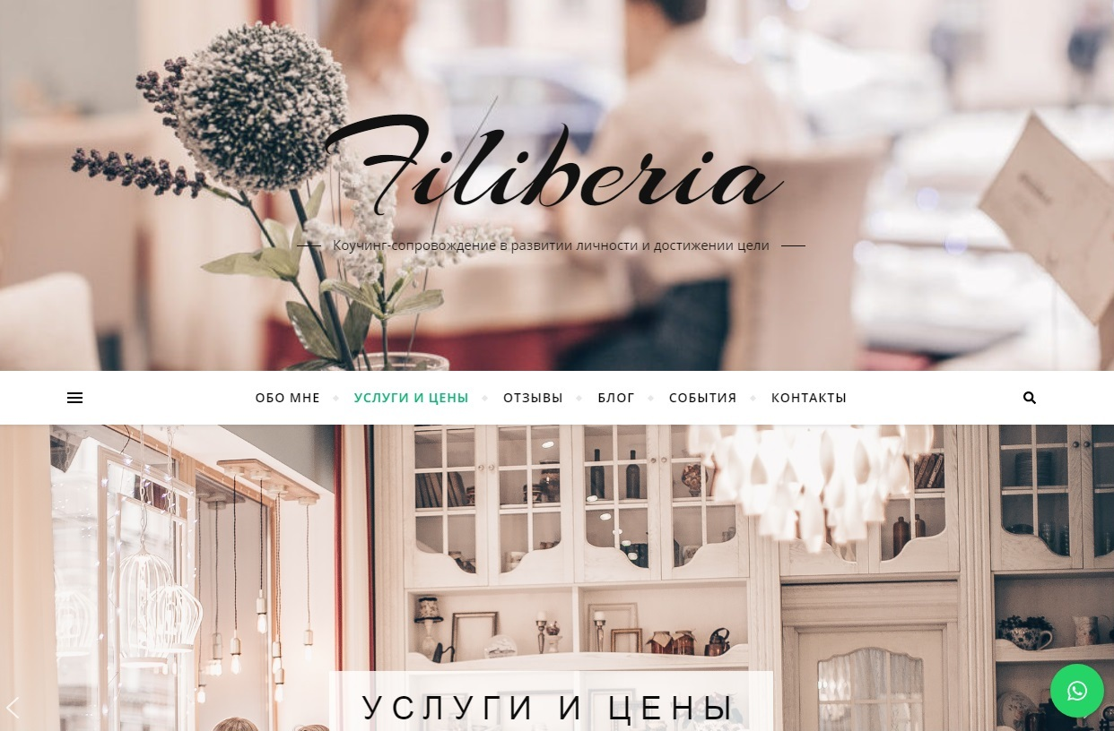
Личный коучинг - 10% скидка участникам вебинара

Slide 51
Расскажите о своем опыте
Писать mariabaichurina@gmail.com
Читать instagram.com/mariiabaichurina/
сайт Filiberia.ru
Журнал Stories SATSANG
Коучинг оффлайн в Петербурге, онлайн – по всему миру
Будьте здоровы, счастливы и в ресурсе!

